Slide 1
Wikipedia Clickstream
datasets in 10 minutes (2026-10-28)
Wikipediaの記事への流入と記事間遷移
sasakiy84

Slide 2
目次
記事間の移動を集計する
ファイルとデータの作り方
利用方法と公開範囲

Slide 3
1. 記事間の移動を集計する
1. 記事間の移動を集計する

Slide 4
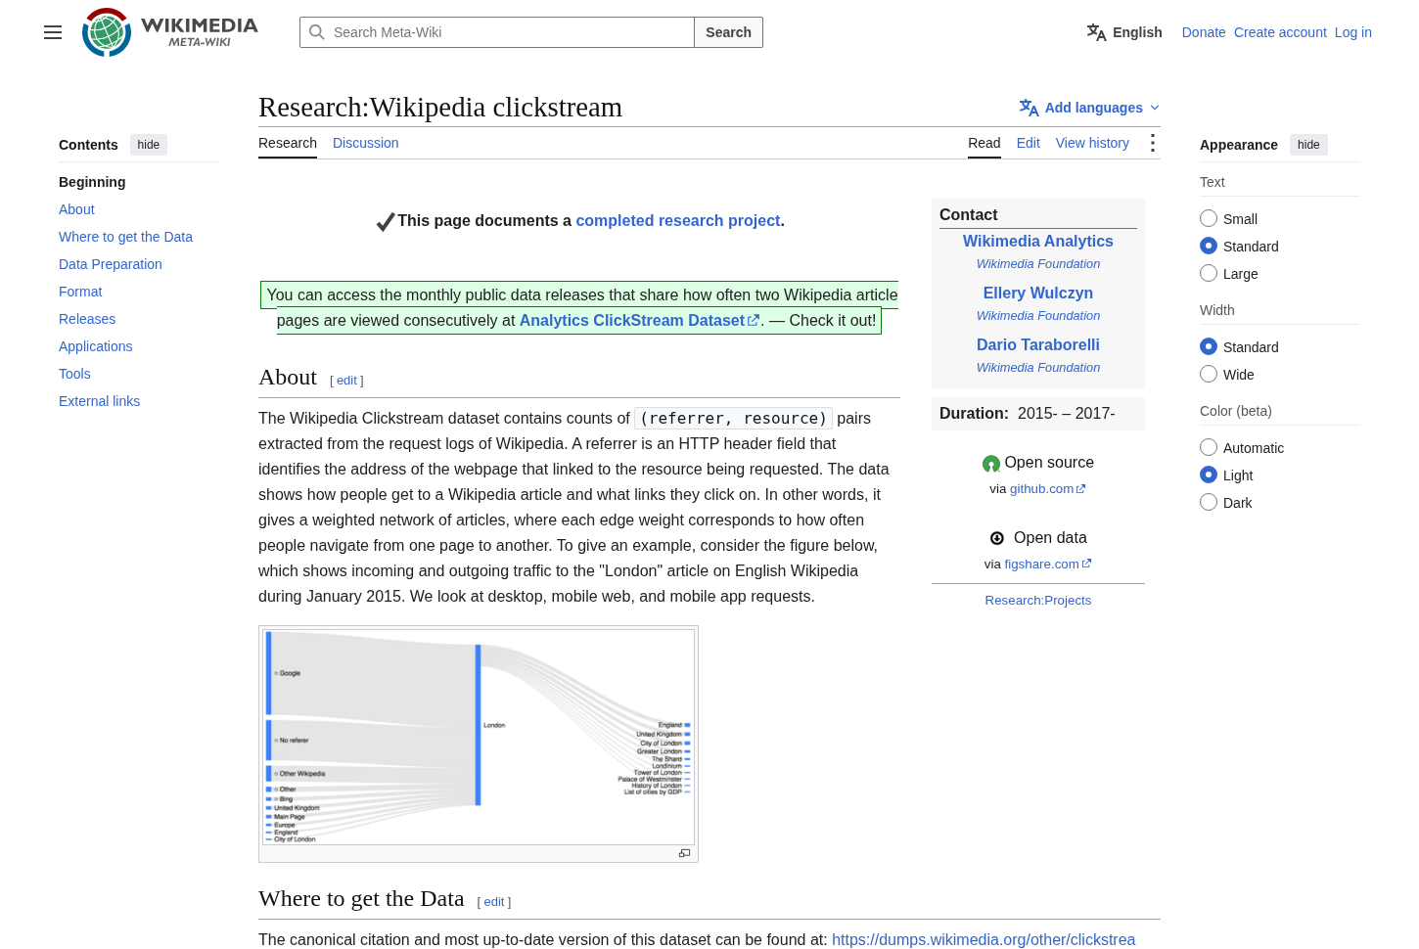
1. 記事間の移動を集計する
Wikipedia Clickstream
[1] Wulczyn & Taraborelli (2015), Wikipedia Clickstream. Meta-Wiki. https://meta.wikimedia.org/wiki/Research:Wikipedia_clickstream

Slide 5
1. 記事間の移動を集計する
どの記事から、どの記事へ移ったか
Wikipediaへのアクセスを、参照元と移動先の記事の組ごとに月単位で集計した公式データである。
記事間のつながりに、その月の遷移回数が付く。検索エンジンなどからの記事への流入も含む。
以下では、日本語版の2026年9月の配布データを使う。
[1] Wulczyn & Taraborelli (2015), Wikipedia Clickstream. Meta-Wiki. https://meta.wikimedia.org/wiki/Research:Wikipedia_clickstream
[2] Wikimedia, Clickstream September 2026. 日本語版を集計。 https://dumps.wikimedia.org/other/clickstream/2026-09/

Slide 6
1. 記事間の移動を集計する
「富士山」への流入
参照元 | 回数
other-search | 13,798
other-empty | 4,047
メインページ | 858
other-external | 716
other-internal | 495
日本語版・2026年9月。公開された組の上位を表示。
[1] Wikimedia, Clickstream September 2026. 日本語版を集計。 https://dumps.wikimedia.org/other/clickstream/2026-09/

Slide 7
1. 記事間の移動を集計する
検索からの流入と記事間の移動が分かる
「富士山」には、検索エンジンを参照元とするアクセスが13,798回ある。検索サイト名や検索語は公開されない。
other-emptyは参照元が空または解析できないアクセスで、4,047回ある。ブックマークや直接入力だけとは特定できない。
記事名が入る行では、どのWikipedia記事を参照して到達したかを読める。
[1] Wikimedia, Clickstream September 2026. 日本語版を集計。 https://dumps.wikimedia.org/other/clickstream/2026-09/
[2] Wikimedia, ClickstreamBuilder.scala. analytics-refinery-source. https://github.com/wikimedia/analytics-refinery-source

Slide 8
1. 記事間の移動を集計する
「富士山」からの移動
移動先 | 回数
富士山-信仰の対象と芸術の源泉 | 405
玉山_(台湾) | 241
富士登山 | 232
剣ヶ峰_(富士山) | 229
富士山の噴火史 | 200
日本語版・2026年9月。公開された組の上位を表示。
[1] Wikimedia, Clickstream September 2026. 日本語版を集計。 https://dumps.wikimedia.org/other/clickstream/2026-09/

Slide 9
1. 記事間の移動を集計する
「人工知能」からの移動
移動先 | 回数
人工知能の歴史 | 1,413
AIがもたらす未来のシナリオ | 431
生成的人工知能 | 325
フィクションにおける人工知能 | 269
ジョン・マッカーシー | 224
日本語版・2026年9月。公開された組の上位を表示。
[1] Wikimedia, Clickstream September 2026. 日本語版を集計。 https://dumps.wikimedia.org/other/clickstream/2026-09/

Slide 10
1. 記事間の移動を集計する
「ネコ」と「イヌ」の移動は方向ごとに数える
参照元 | 移動先 | 回数
ネコ | イヌ | 366
イヌ | ネコ | 205
同じ2記事でも、移動する方向ごとに別の行になる。
[1] Wikimedia, Clickstream September 2026. 日本語版を集計。 https://dumps.wikimedia.org/other/clickstream/2026-09/

Slide 11
1. 記事間の移動を集計する
「富士山」からどの記事へ移ったか
405
富士山-信仰の対象と芸術の源泉
富士山
241
玉山 (台湾)
232
富士登山
229
剣ヶ峰 (富士山)
日本語版・2026年9月。移動先の上位4件、線の太さは回数に対応。
[1] Wikimedia, Clickstream September 2026. 日本語版を集計。 https://dumps.wikimedia.org/other/clickstream/2026-09/

Slide 12
2. ファイルとデータの作り方
2. ファイルとデータの作り方

Slide 13
2. ファイルとデータの作り方
1行は参照元と移動先の組を表す
1か月分が言語ごとのgzip圧縮TSVで配布される。区切り文字はタブで、先頭に列名の行はない。
列はprev、curr、type、nの4つ。記事名では空白がアンダースコアで表される。
nはその組に該当するアクセスの回数である。人数や読者数ではない。
[1] Wikimedia, Clickstream September 2026. 日本語版を集計。 https://dumps.wikimedia.org/other/clickstream/2026-09/
[2] Wulczyn & Taraborelli (2015), Wikipedia Clickstream. Meta-Wiki. https://meta.wikimedia.org/wiki/Research:Wikipedia_clickstream

Slide 14
2. ファイルとデータの作り方
TSVには4つの列がある
列 | 内容 | 実際の値
prev | 参照元 | 富士山
curr | 移動先 | 富士登山
type | 組の種類 | link
n | 月間の回数 | 232
この行は「富士山」から「富士登山」への遷移が232回あったことを示す。
[1] Wikimedia, Clickstream September 2026. 日本語版を集計。 https://dumps.wikimedia.org/other/clickstream/2026-09/

Slide 15
2. ファイルとデータの作り方
typeは参照元と移動先の関係を示す
値 | 意味
link | 同じ言語版の記事間で、参照元に移動先へのリンクがある
other | 記事名の組だが、参照元にそのリンクが確認されない
external | 参照元をother-*の区分へ集約した行
[1] Wikimedia, Clickstream September 2026. 日本語版を集計。 https://dumps.wikimedia.org/other/clickstream/2026-09/
[2] Wikimedia, ClickstreamBuilder.scala. analytics-refinery-source. https://github.com/wikimedia/analytics-refinery-source

Slide 16
2. ファイルとデータの作り方
記事名以外の参照元を5区分へまとめる
prevの値 | 参照元の区分
other-search | 検索エンジン
other-external | その他の外部サイト
other-internal | Wikimedia内部のその他のページ
other-empty | 空または解析できない参照元
other-other | その他の参照元
[1] Wikimedia, ClickstreamBuilder.scala. analytics-refinery-source. https://github.com/wikimedia/analytics-refinery-source

Slide 17
2. ファイルとデータの作り方
アクセスの記録を加工して公開する
Wikimediaのアクセス記録から、ページ閲覧と判定されたものを選び、既知のボットなどの自動アクセスを除いて集計する。
記事を収録する標準名前空間を対象とし、リダイレクト先へまとめる。記事のリンク情報を使ってtypeを付ける。
2026年9月の日本語版には10回以上の組が含まれる。回数が少ない組や同じ記事への遷移は省かれる。
[1] Wikimedia, Clickstream September 2026. 日本語版を集計。 https://dumps.wikimedia.org/other/clickstream/2026-09/
[2] Wikimedia, ClickstreamBuilder.scala. analytics-refinery-source. https://github.com/wikimedia/analytics-refinery-source

Slide 18
2. ファイルとデータの作り方
日本語版は約627万組を収録する
種類 | 組の数 | 回数の合計
link | 4,026,660 | 232,736,382
other | 113,762 | 4,750,122
external | 2,129,084 | 591,995,780
2026年9月の日本語版を全件集計。全6,269,506組、合計829,482,284回。
[1] Wikimedia, Clickstream September 2026. 日本語版を集計。 https://dumps.wikimedia.org/other/clickstream/2026-09/

Slide 19
2. ファイルとデータの作り方
集計の対象月と言語を選べる
2026年9月の配布先には40言語版がある。日本語版、英語版のほか、アラビア語版や中国語版なども含む。
月ごとに独立したファイルを提供する。記事名やリンク構造も変わるため、複数月を比べるときは対象記事の改名などを確認する。
今回の日本語版は圧縮約94.9 MBである。1言語・1か月単位で取得できる。
[1] Wikimedia, Clickstream September 2026. 日本語版を集計。 https://dumps.wikimedia.org/other/clickstream/2026-09/

Slide 20
3. 利用方法と公開範囲
3. 利用方法と公開範囲

Slide 21
3. 利用方法と公開範囲
流入、回遊、記事間の関連を調べる
特定の記事へ、検索や他の記事からどの程度アクセスがあるかを調べられる。
ある記事から読まれている関連記事を取り出し、記事間の移動を重み付きのネットワークとして扱える。
リンクの有無と、参照元の記事から移動先の記事への遷移回数を対応させられる。
[1] Wulczyn & Taraborelli (2015), Wikipedia Clickstream. Meta-Wiki. https://meta.wikimedia.org/wiki/Research:Wikipedia_clickstream

Slide 22
3. 利用方法と公開範囲
個々の読者の閲覧履歴は含まない
公開ファイルには、ユーザーID、IPアドレス、各アクセスの時刻、検索語は含まれない。
公開されるのは月間の組と回数である。記事AからBへの行と、BからCへの行があっても、それらが同じ読者による一連の移動だったかは分からない。
少数の組が省かれるため、公開行の合計は元のアクセス記録全体を表すものではない。
[1] Wikimedia, Clickstream September 2026. 日本語版を集計。 https://dumps.wikimedia.org/other/clickstream/2026-09/
[2] Wulczyn & Taraborelli (2015), Wikipedia Clickstream. Meta-Wiki. https://meta.wikimedia.org/wiki/Research:Wikipedia_clickstream

Slide 23
3. 利用方法と公開範囲
ファイルを取得して4列として読む
公式配布先で対象月を開き、言語版のTSV.gzを取得する。今回のファイル名はclickstream-jawiki-2026-09.tsv.gzである。
Pythonのgzipとcsvで展開しながら読める。数値のnは文字列から整数へ変換する。
記事名には引用符も現れるので、TSVの引用符解釈を無効にして読み込む。
[1] Wikimedia, Clickstream September 2026. 日本語版を集計。 https://dumps.wikimedia.org/other/clickstream/2026-09/

Slide 24
3. 利用方法と公開範囲
「富士山」から「富士登山」への行を読む
import csv, gzip
path = "clickstream-jawiki-2026-09.tsv.gz"
with gzip.open(path, "rt", encoding="utf-8") as f:
rows = csv.reader(
f, delimiter="\t", quoting=csv.QUOTE_NONE)
for prev, curr, kind, n in rows:
if prev == "富士山" and curr == "富士登山":
print(prev, curr, kind, int(n))
出力 富士山 富士登山 link 232
[1] Wikimedia, Clickstream September 2026. 日本語版を集計。 https://dumps.wikimedia.org/other/clickstream/2026-09/

Slide 25
3. 利用方法と公開範囲
公開データはCC0で提供される
配布先の説明では、Analyticsの公開データにCC0を適用している。データの加工・再配布にも利用できる。
Wikipediaの記事本文を別途転載する場合は、本文側のライセンス条件を確認する。ClickstreamのCC0が記事本文へそのまま適用されるわけではない。
分析や図には、対象の言語版と月、Wikipedia Clickstreamを使ったことを示すと出所が伝わる。
[1] Wikimedia, Analytics Datasets: Clickstream. https://dumps.wikimedia.org/other/clickstream/readme.html
[2] Creative Commons, CC0 1.0 Universal. https://creativecommons.org/publicdomain/zero/1.0/

Slide 26
3. 利用方法と公開範囲
記事間の移動を月次の表として使う
Wikipedia Clickstreamは、記事間遷移と集約された流入元を、4列のTSVとして提供する公式データである。
参照元と移動先の組に月間回数が付き、リンクの有無との関係も分かる。
記事本文、ページごとの閲覧数、個別の編集履歴とは異なる。読まれ方を記事間の関係から調べるためのデータである。
[1] Wulczyn & Taraborelli (2015), Wikipedia Clickstream. Meta-Wiki. https://meta.wikimedia.org/wiki/Research:Wikipedia_clickstream
[2] Wikimedia, Clickstream September 2026. 日本語版を集計。 https://dumps.wikimedia.org/other/clickstream/2026-09/

Slide 27
Appendix
Appendix

Slide 28
Appendix: 目次
追加の遷移例
関連データと参考文献

Slide 29
Appendix: 1. 追加の遷移例
1. 追加の遷移例

Slide 30
Appendix: 1. 追加の遷移例
「京都市」からの移動
移動先 | 回数
京都府 | 624
京都市出身の人物一覧 | 376
宇治市 | 252
神戸市 | 235
左京区 | 229
日本語版・2026年9月。公開された組の上位を表示。
[1] Wikimedia, Clickstream September 2026. 日本語版を集計。 https://dumps.wikimedia.org/other/clickstream/2026-09/

Slide 31
Appendix: 1. 追加の遷移例
「太陽系」からの移動
移動先 | 回数
金星 | 723
水星 | 683
木星 | 663
海王星 | 650
火星 | 630
日本語版・2026年9月。公開された組の上位を表示。
[1] Wikimedia, Clickstream September 2026. 日本語版を集計。 https://dumps.wikimedia.org/other/clickstream/2026-09/

Slide 32
Appendix: 1. 追加の遷移例
「村上春樹」からの移動
移動先 | 回数
1Q84 | 878
夏帆_The_Tale_of_KAHO | 826
ノルウェイの森 | 810
街とその不確かな壁 | 653
世界の終りとハードボイルド・ワンダーランド | 650
日本語版・2026年9月。公開された組の上位を表示。
[1] Wikimedia, Clickstream September 2026. 日本語版を集計。 https://dumps.wikimedia.org/other/clickstream/2026-09/

Slide 33
Appendix: 1. 追加の遷移例
「北海道」からの移動
移動先 | 回数
札幌市 | 1,250
北海道出身の人物一覧 | 576
道_(行政区画) | 512
旭川市 | 384
青森県 | 379
日本語版・2026年9月。公開された組の上位を表示。
[1] Wikimedia, Clickstream September 2026. 日本語版を集計。 https://dumps.wikimedia.org/other/clickstream/2026-09/

Slide 34
Appendix: 1. 追加の遷移例
「国際連合」からの移動
移動先 | 回数
国際連盟 | 673
連合国_(第二次世界大戦) | 445
国際連合加盟国 | 299
アントニオ・グテーレス | 272
国際連合本部ビル | 236
日本語版・2026年9月。公開された組の上位を表示。
[1] Wikimedia, Clickstream September 2026. 日本語版を集計。 https://dumps.wikimedia.org/other/clickstream/2026-09/

Slide 35
Appendix: 2. 関連データと参考文献
2. 関連データと参考文献

Slide 36
Appendix: 2. 関連データと参考文献
2015年の研究公開から月次配布へ
Ellery WulczynとDario Taraborelliが2015年にWikipedia Clickstreamを公開した。
初期の2015年1月・2月はデスクトップのみだったが、その後はモバイルWebとアプリのアクセスも対象になった。
2017年11月から自動的な月次配布となった。現行ファイルの列と対象言語は、利用する月の配布先で確認できる。
[1] Wulczyn & Taraborelli (2015), Wikipedia Clickstream. Meta-Wiki. https://meta.wikimedia.org/wiki/Research:Wikipedia_clickstream

Slide 37
Appendix: 2. 関連データと参考文献
WikiNavは記事の流入と移動先を表示する
Wikimedia ResearchのWikiNavは、Clickstreamを使って記事への流入元と記事からの移動先を表示するツールである。
Pageviewsは記事ごとの閲覧数、Clickstreamは参照元と記事の組を提供する。個別記事の時系列と、記事間の移動では調べる対象が異なる。
[1] Wulczyn & Taraborelli (2015), Wikipedia Clickstream. Meta-Wiki. https://meta.wikimedia.org/wiki/Research:Wikipedia_clickstream
[2] Wikimedia Research, WikiNav. https://wikinav.toolforge.org/

Slide 38
Appendix: 2. 関連データと参考文献
参考文献
Wikipedia Clickstream
Ellery Wulczyn and Dario Taraborelli, 2015. figshare.
Wikipediaの参照元と移動先を集計したデータの初期公開。
https://doi.org/10.6084/m9.figshare.1305770
Research:Wikipedia clickstream
Wikimedia contributors, n.d. Meta-Wiki. 参照2026-10-28.
データの目的、4列の定義、初期の公開履歴と利用例をまとめる。
https://meta.wikimedia.org/wiki/Research:Wikipedia_clickstream

Slide 39
Appendix: 2. 関連データと参考文献
参考文献
Analytics Datasets: Clickstream
Wikimedia Foundation, n.d. 参照2026-10-28.
月次配布への入口と、公開データのCC0の案内。
https://dumps.wikimedia.org/other/clickstream/readme.html
analytics-refinery-source
Wikimedia Foundation, n.d. GitHub. 参照2026-10-28.
アクセスの選別、参照元の分類、リンク判定と集計処理を含む実装。
https://github.com/wikimedia/analytics-refinery-source

